Slide 1
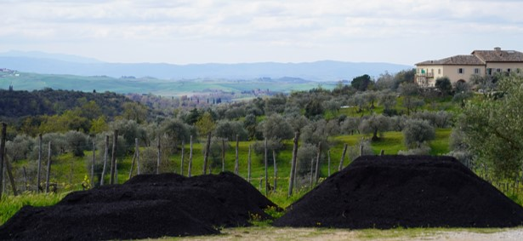

Biochar Experiments
Siti sperimentali a lungo termine per lo studio degli effetti agronomici e ambientali del Biochar
SEDE FIRENZE

Slide 2
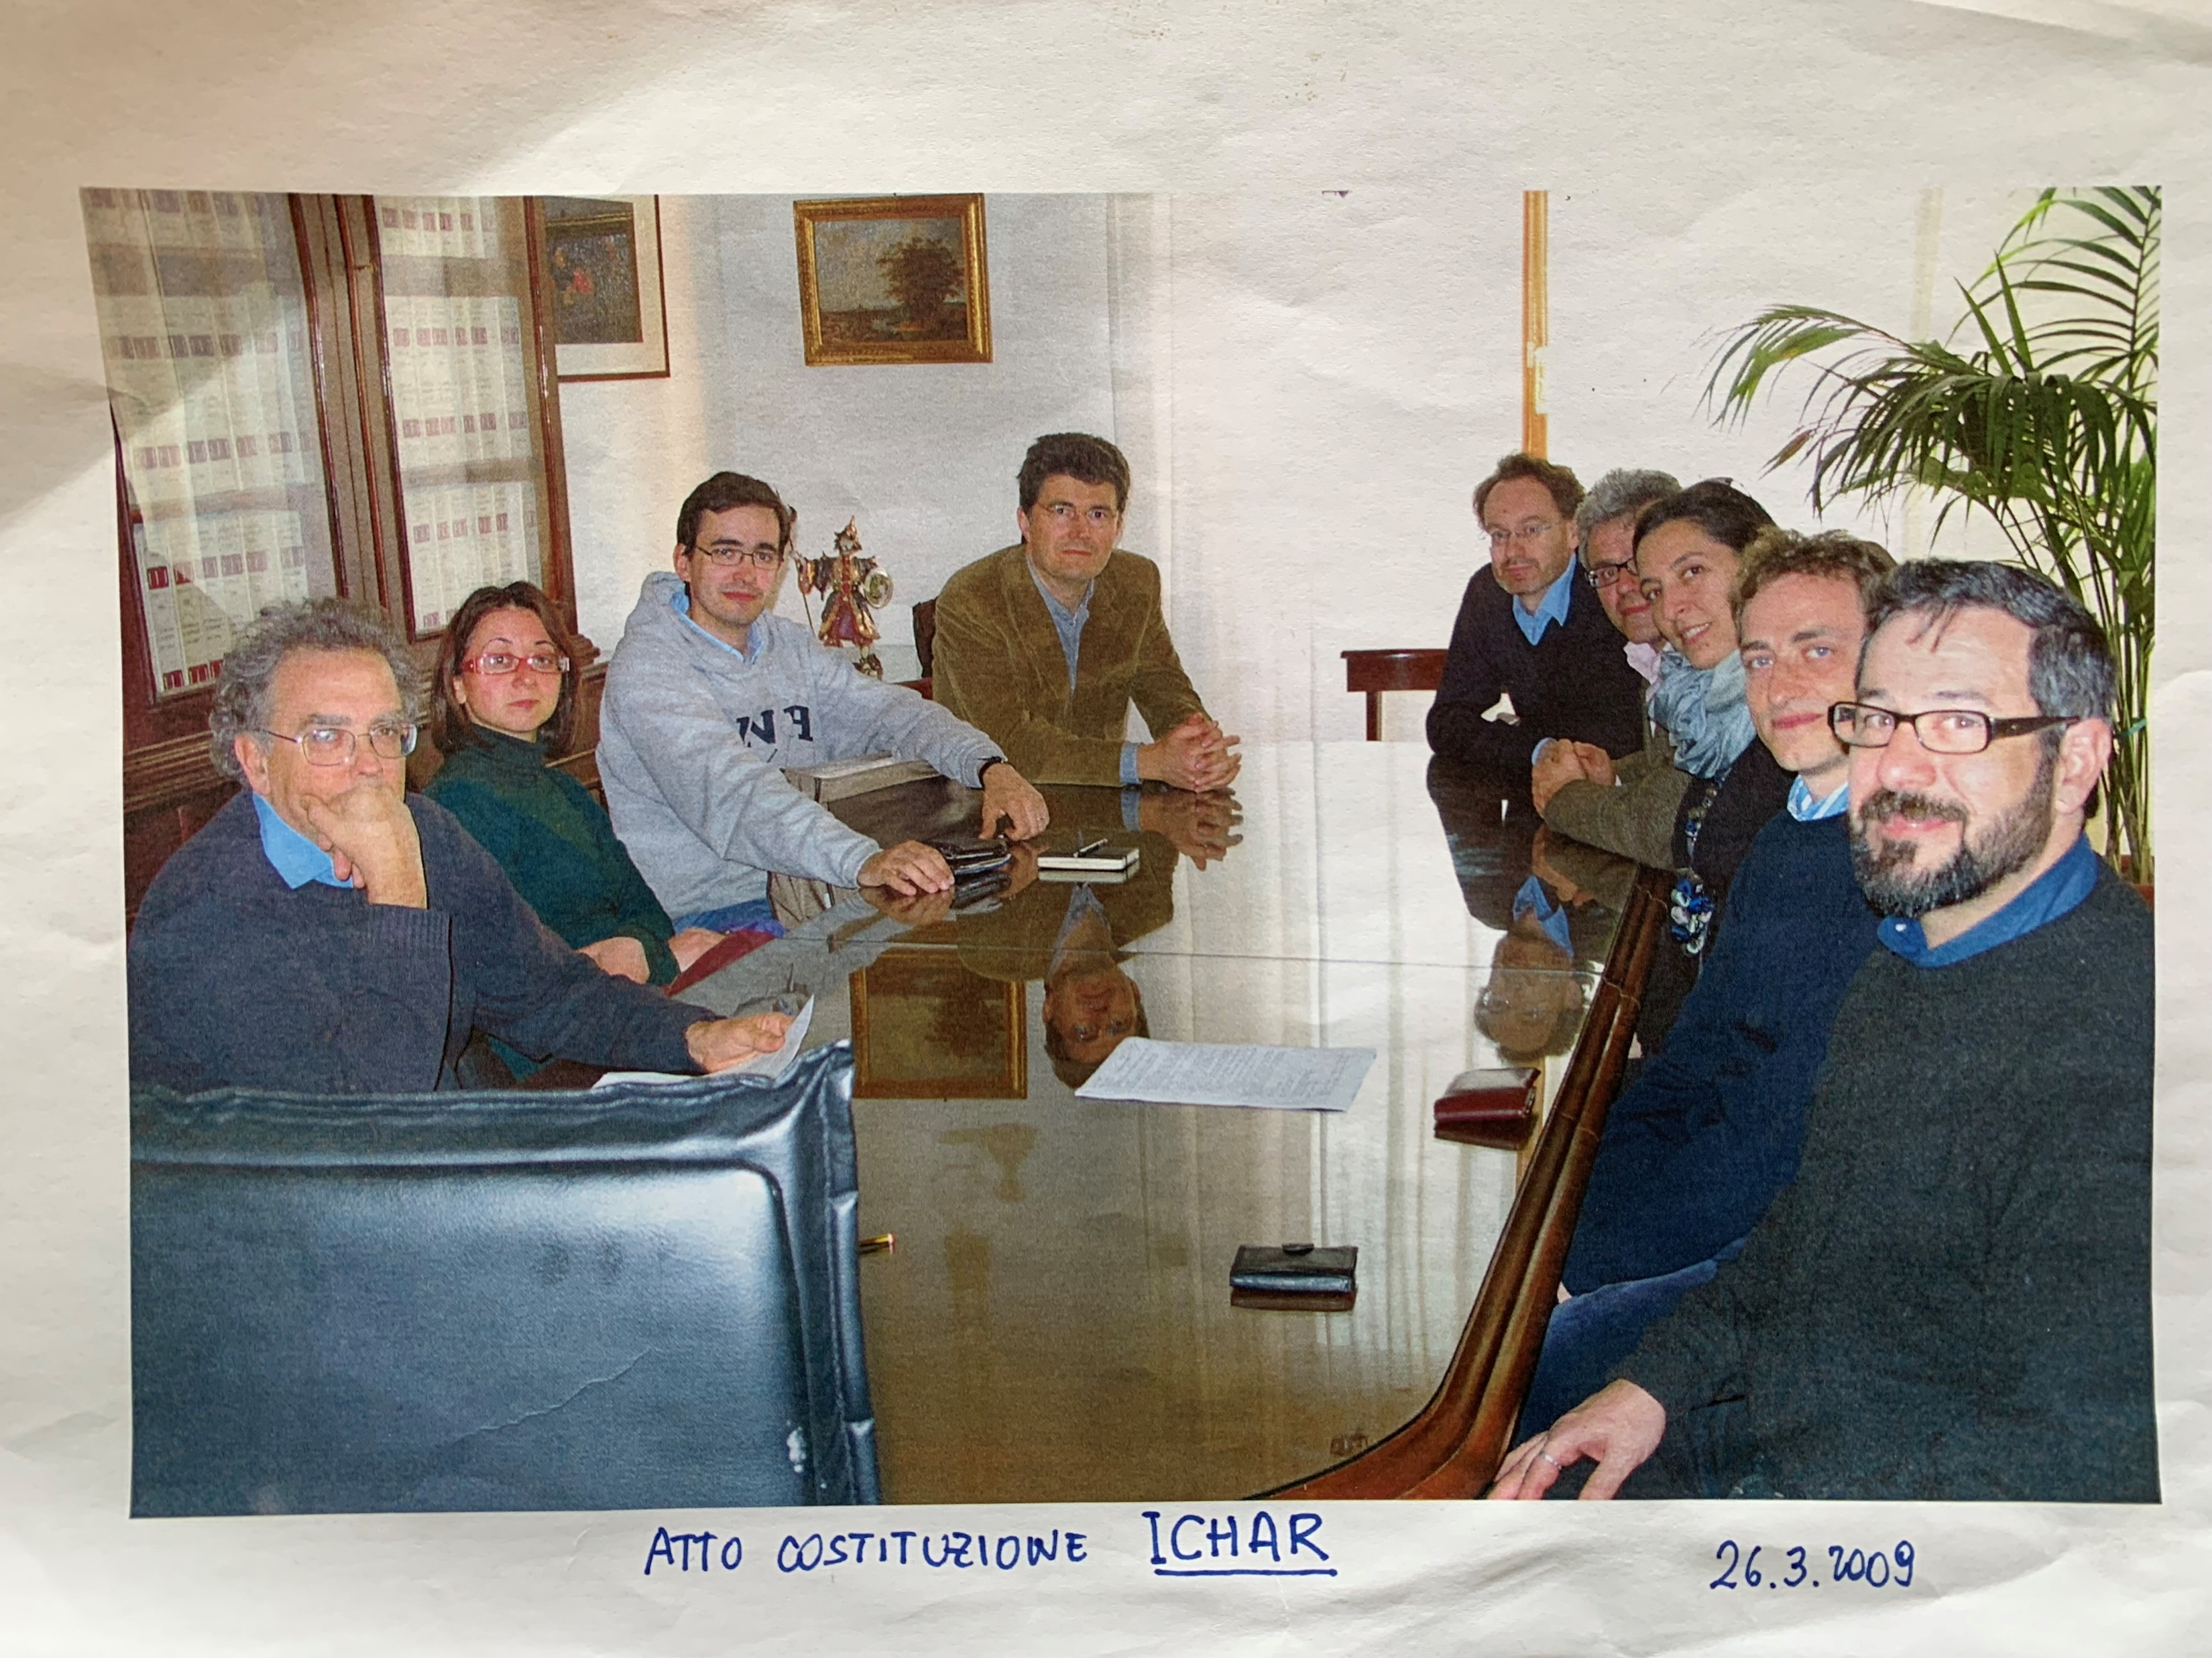

IBE è tra i fondatori dell’Associazione Italiana Biochar (Ichar)
L’Associazione Italiana Biochar (ICHAR), fondata nel 2009 ha lo scopo di promuovere soluzioni, tecnologie, studi avanzati, attività dimostrative e progetti educativi legati a produzione ed uso di biochar per la generazione di energia, per il sequestro di CO2 atmosferica nel suolo e per il miglioramento della fertilità dei terreni agricoli.
Nel 2012 presenta al Ministero dell’Agricoltura l’istanza per l’annessione del biochar nella lista degli ammendanti ammessi (DL 75 del 29/04/2010).
Ichar e IBE organizzano dal 2016 ad oggi ogni anno la «Biochar School»
Prossima Scuola 14-15 Ottobre a Firenze

Slide 3
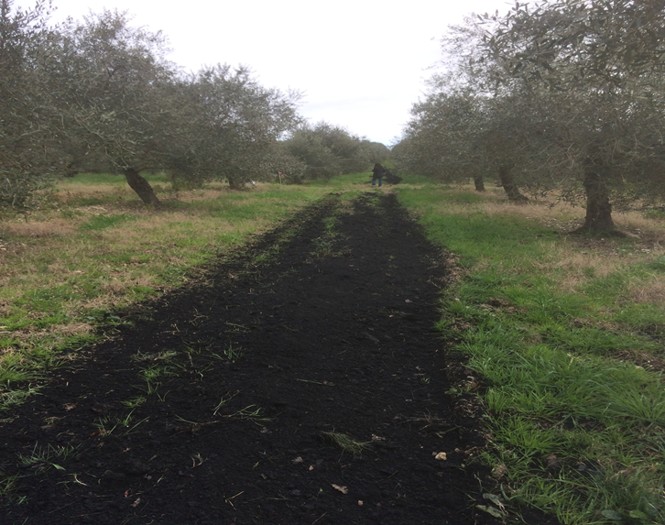
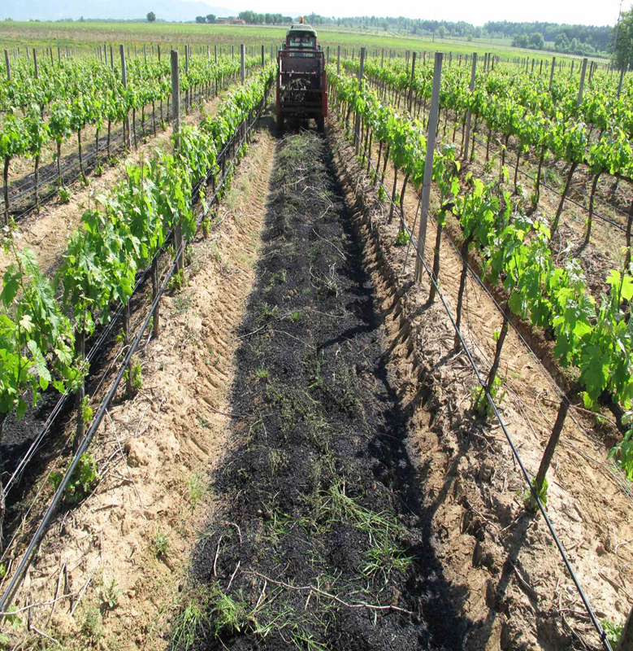
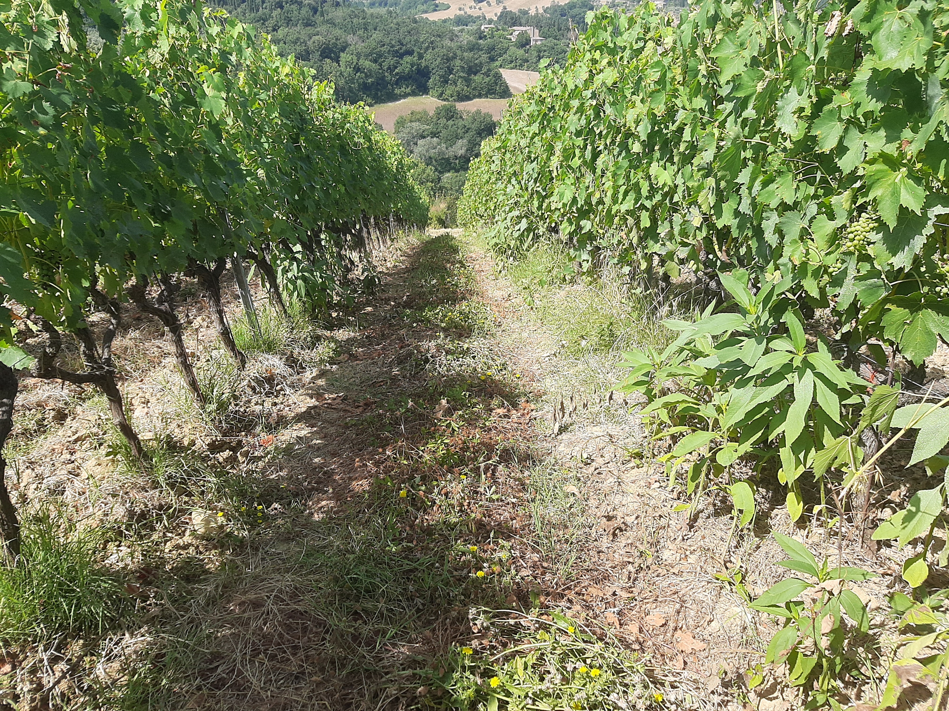
15 anni di ricerche sul biochar
2009-in corso
Esperimento di lungo termine più rappresentativo a livello europeo
Az. Agr. Antinori «Tenuta la Braccesca», Cortona- AR
Vigneto: cv Merlot
2019- in corso
oliveto in Toscana- Frescobaldi
2019- in corso
1 esperimento con Biochar all’impianto in vigneto
DEMO-Farm- CESA-dell'Ente Terre Regionali Toscane

Slide 4
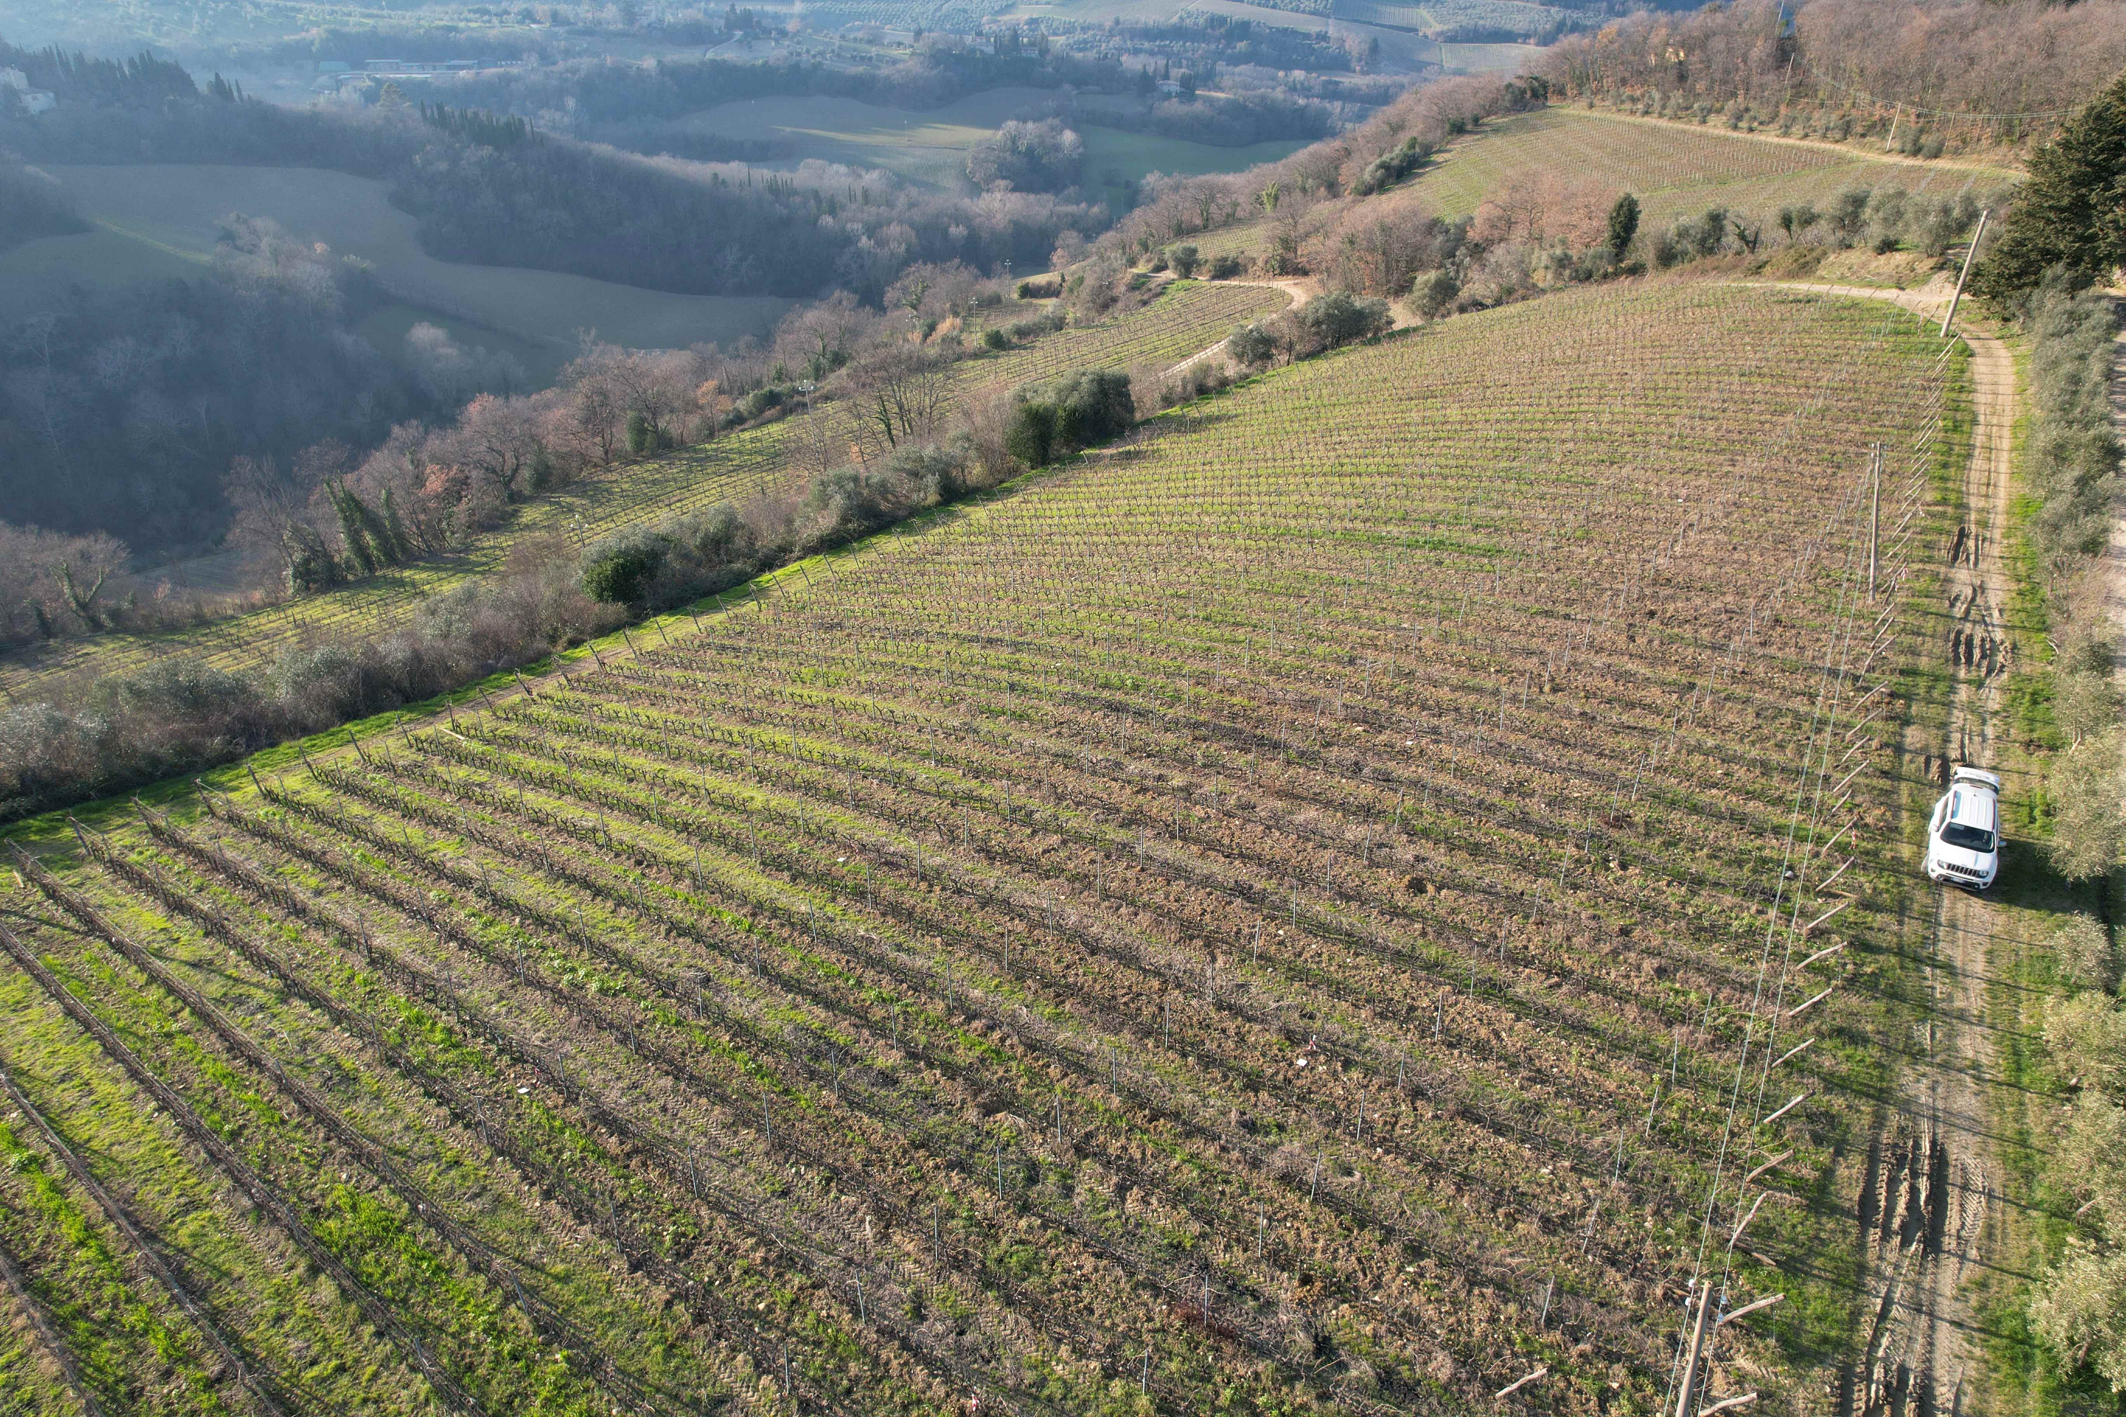
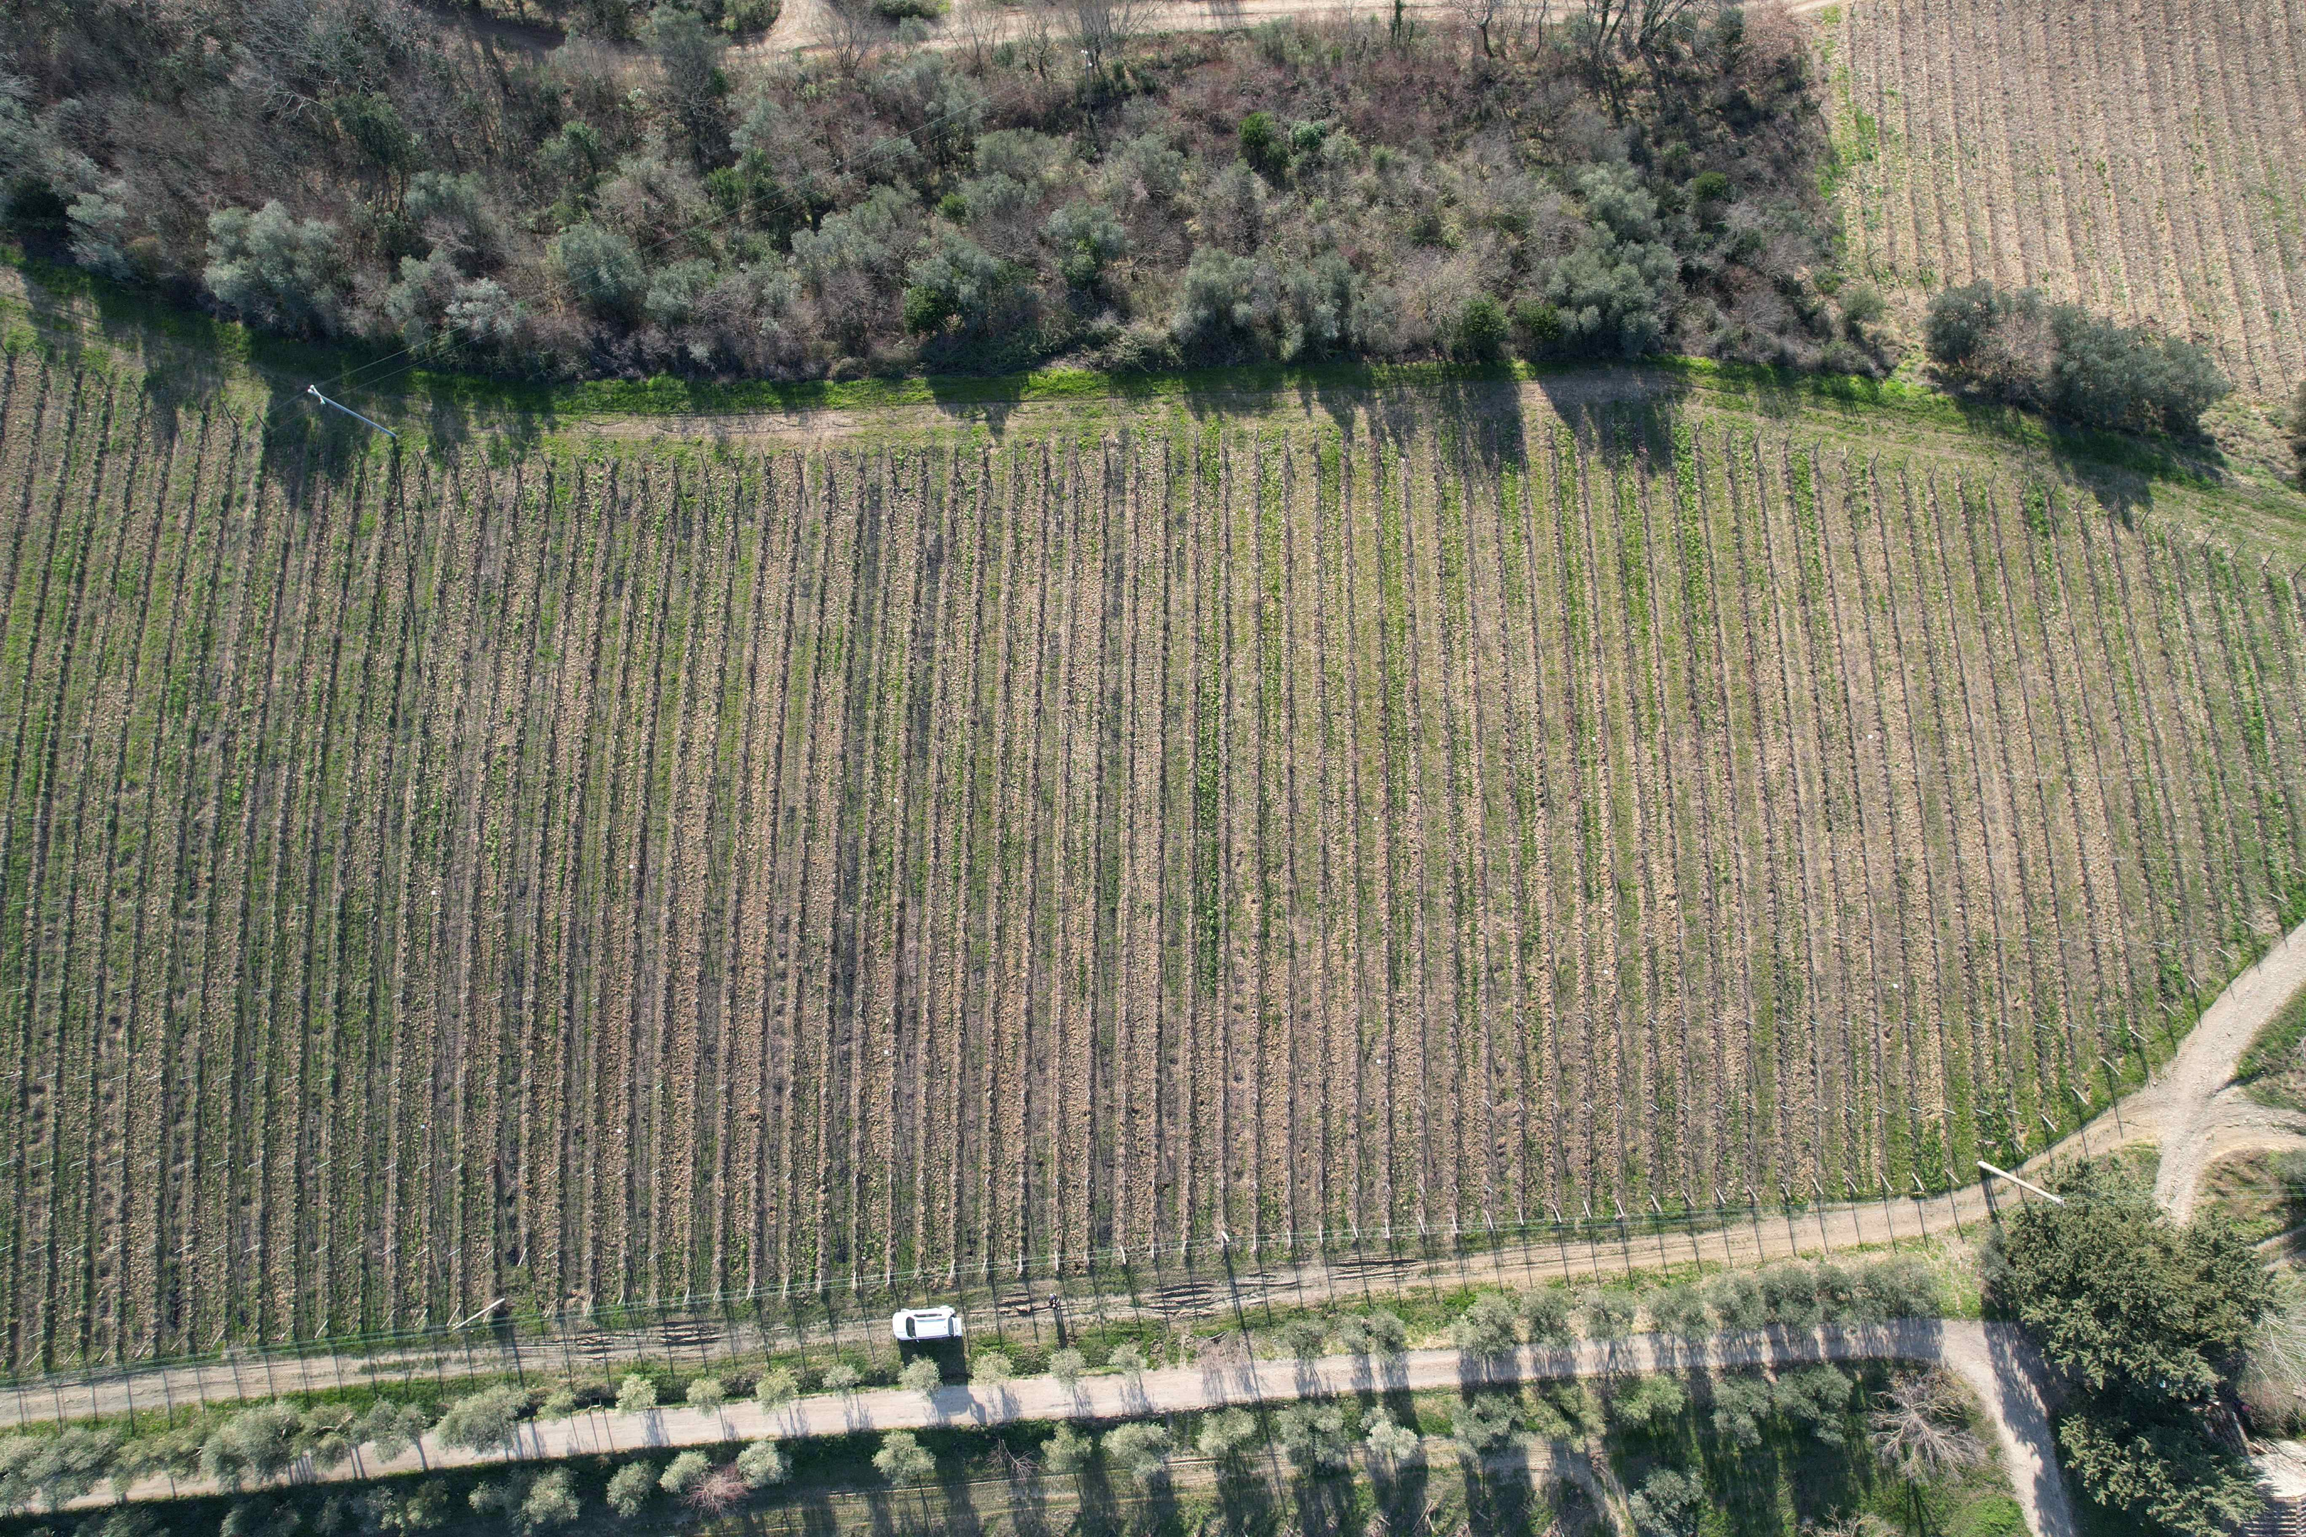
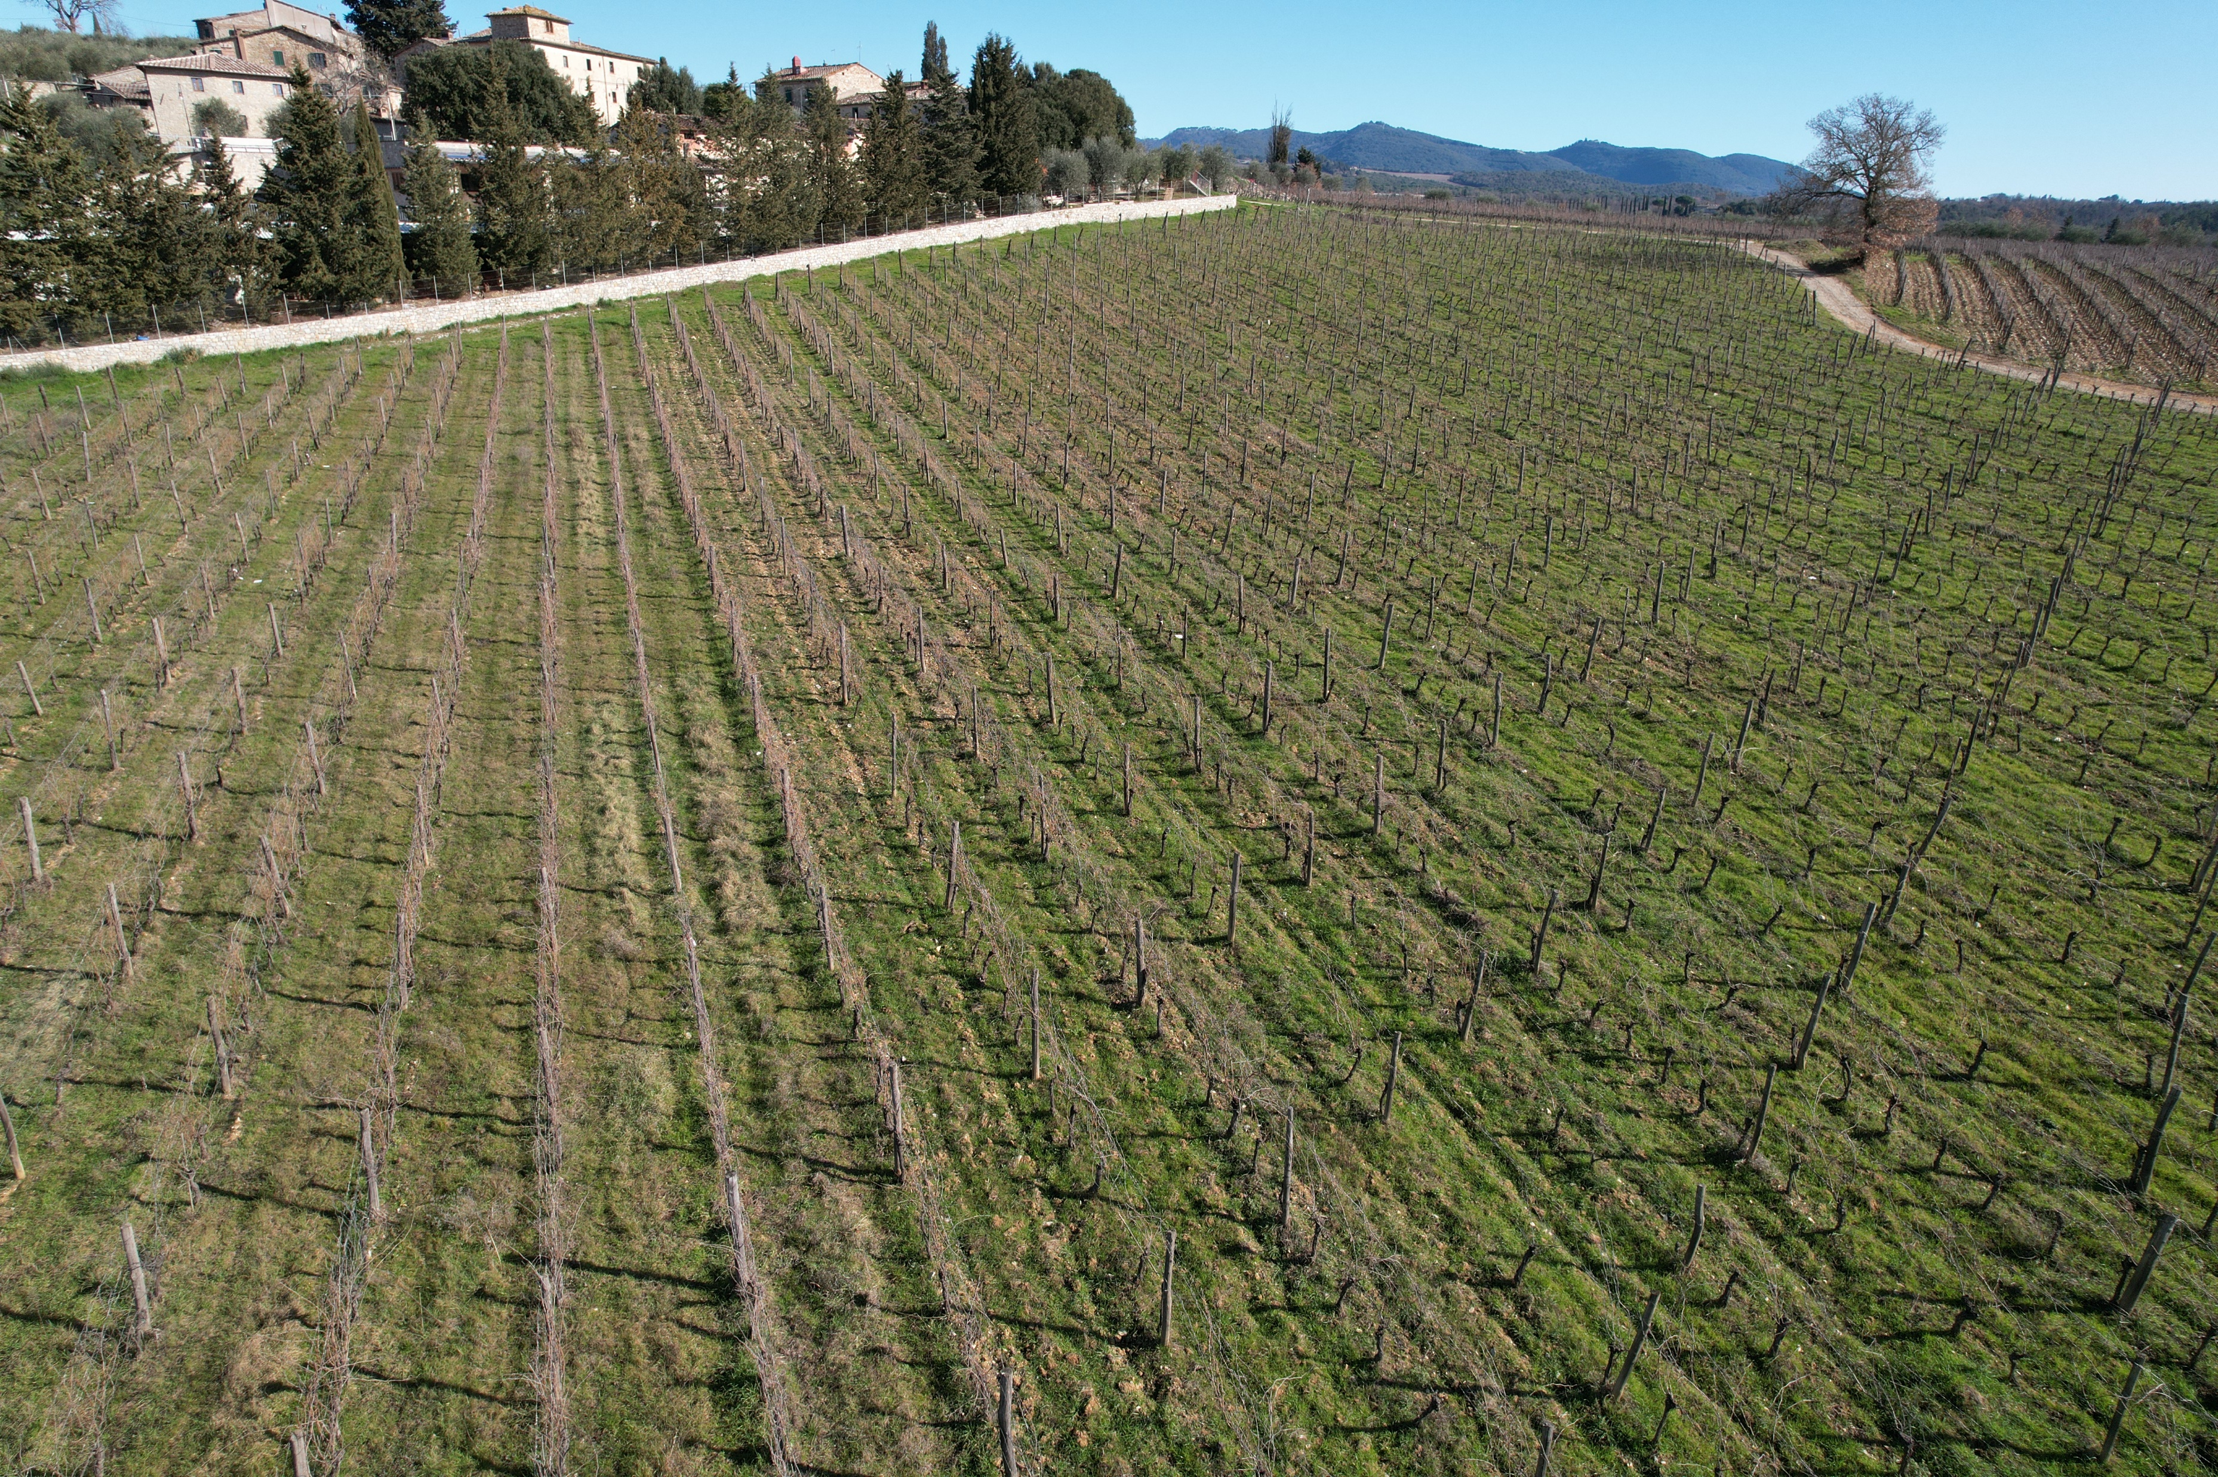




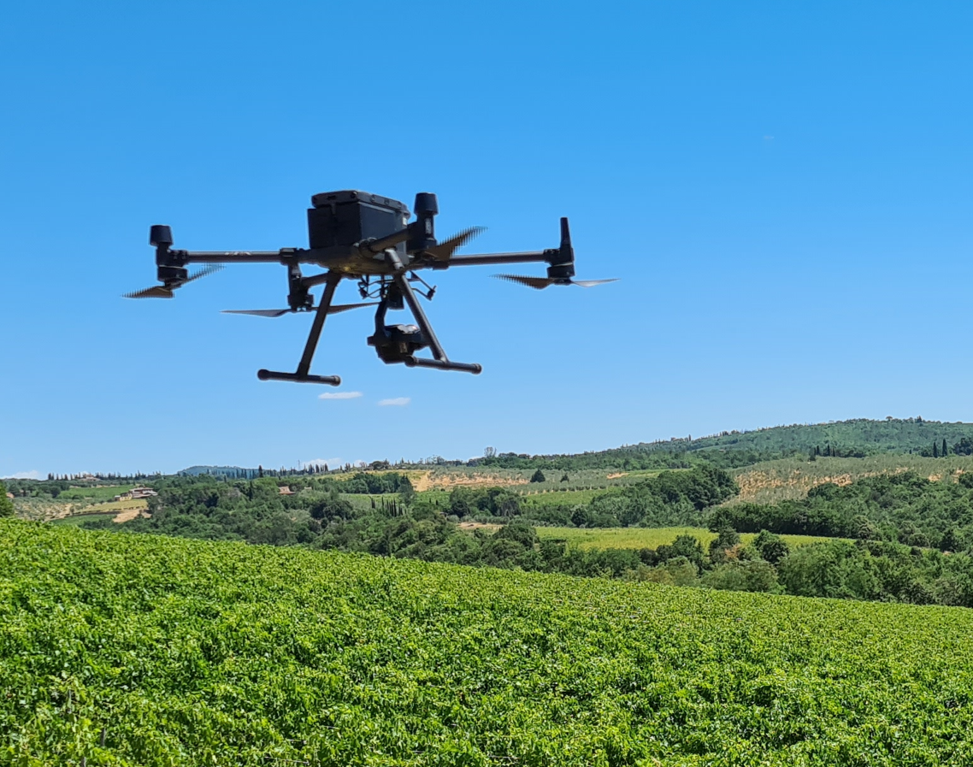
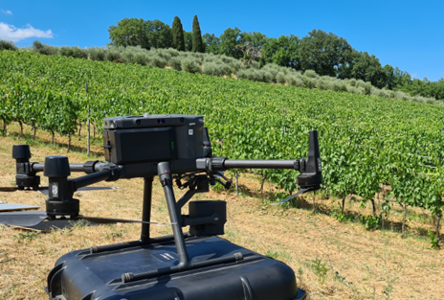
2023- in corso
3 nuovi Esperimenti a scala di 1 ettaro
Zona: Chianti Classico
Corzano e Paterno- San CascianoFI
Felsina- Castelnuovo Berardenga- SI
Tenuta di Contibuono- Gaiole in Chianti SI
LIDAR
Correlazione tra misure Ecofisiologiche a terra e Misure da Drone

Slide 5
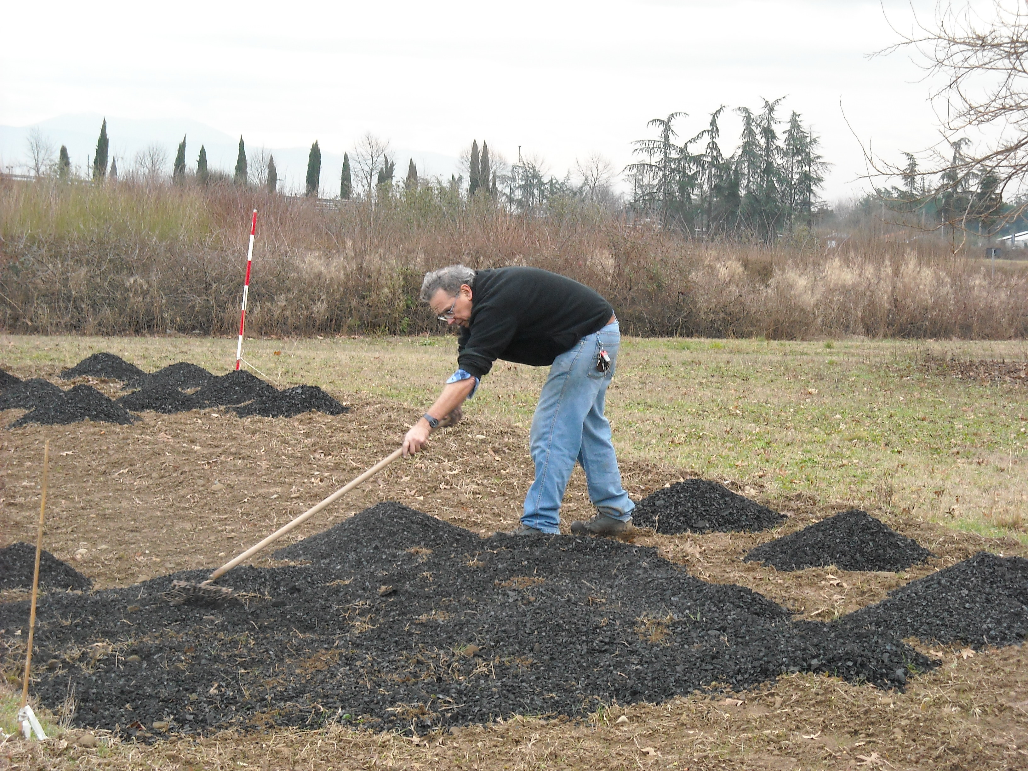
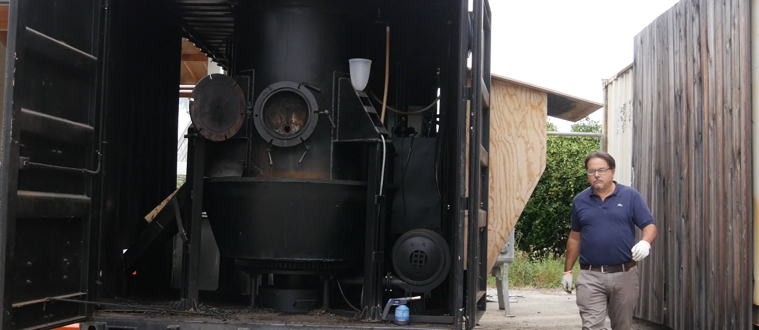
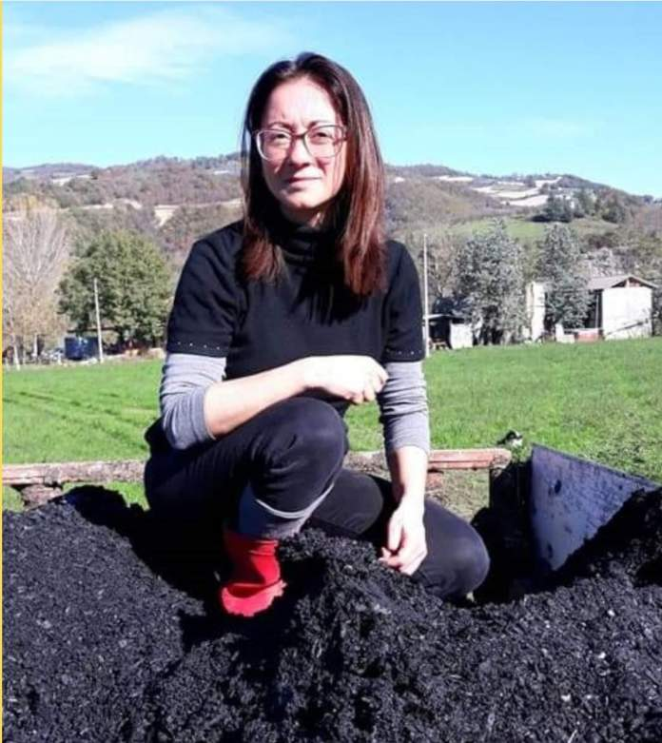
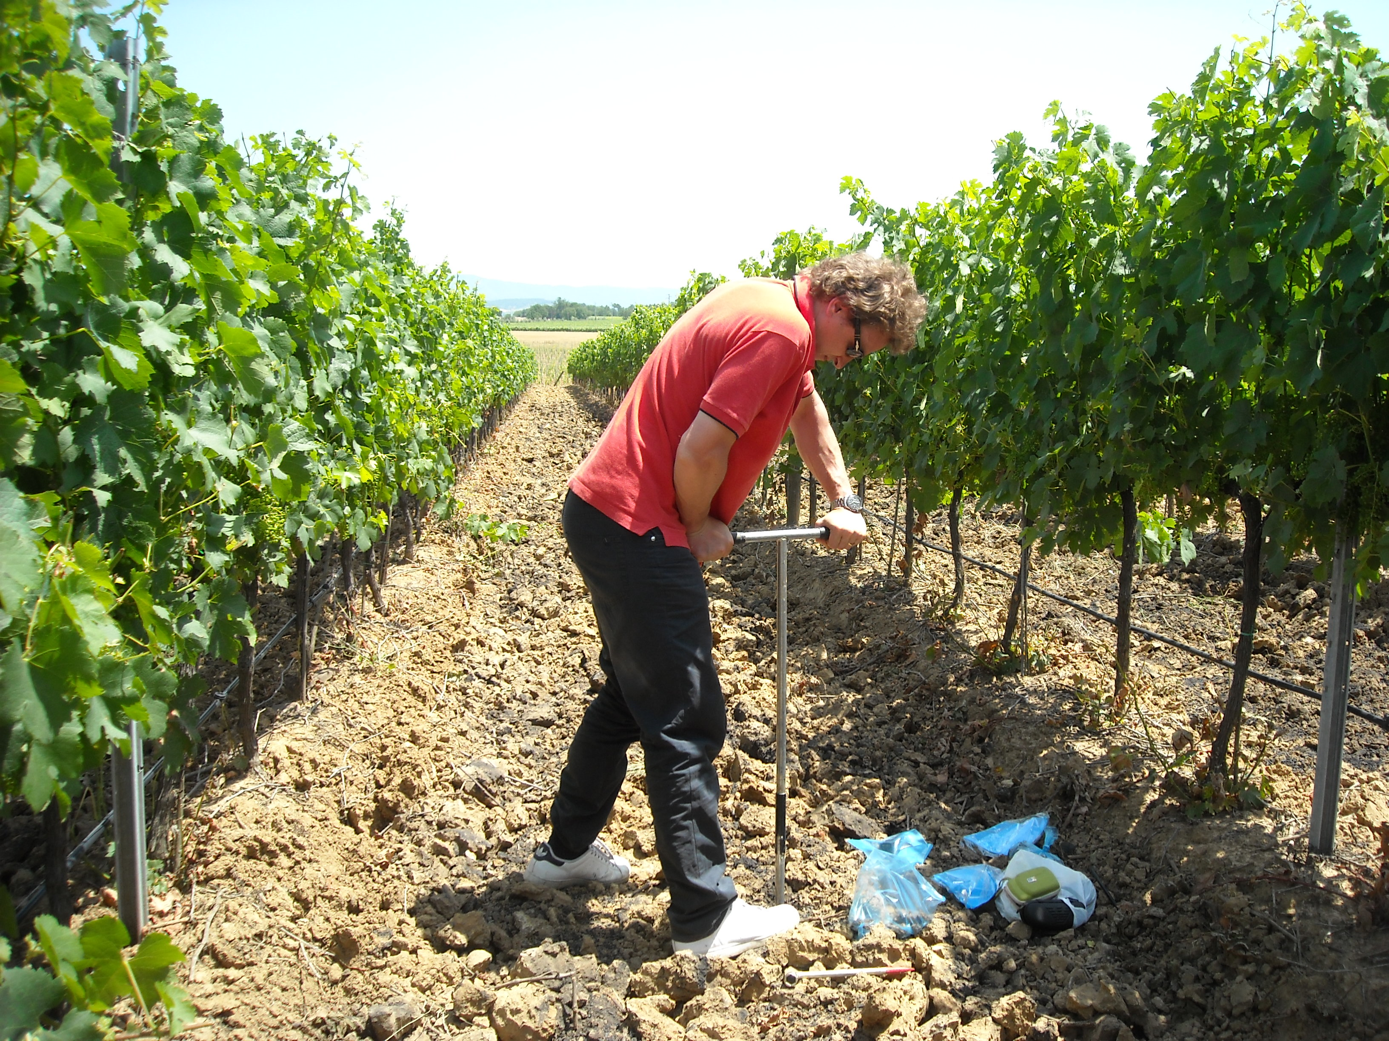
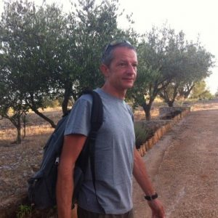
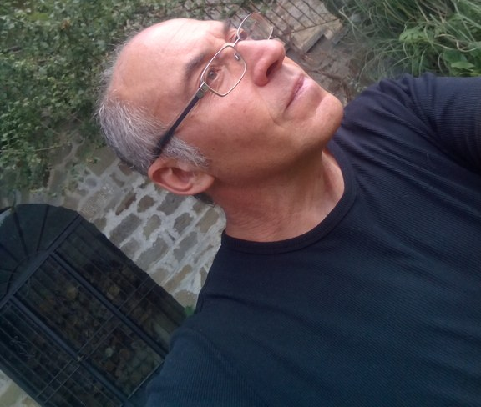
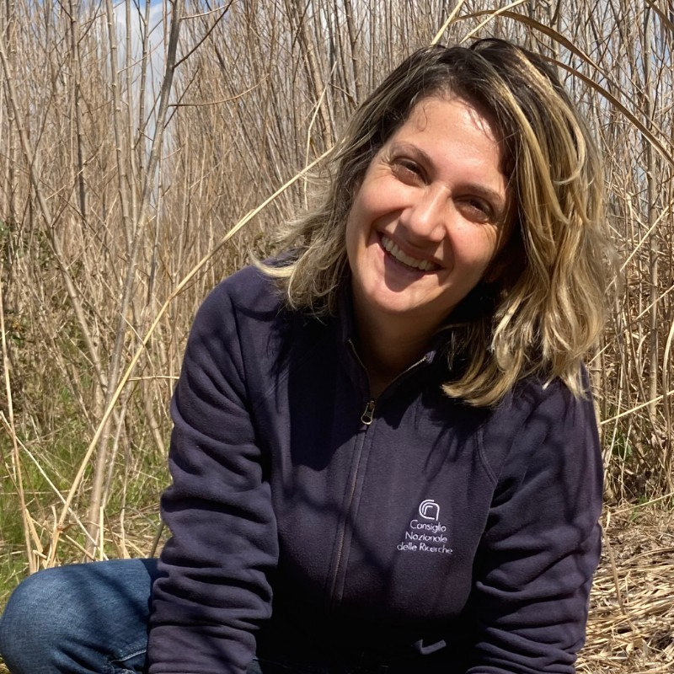
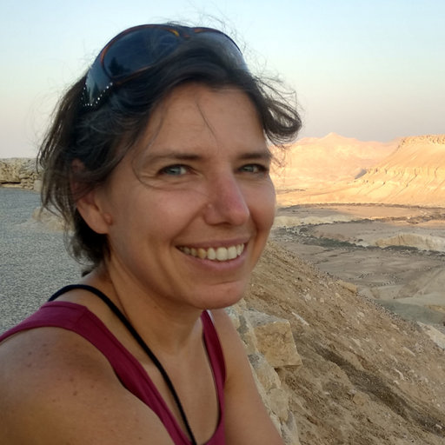
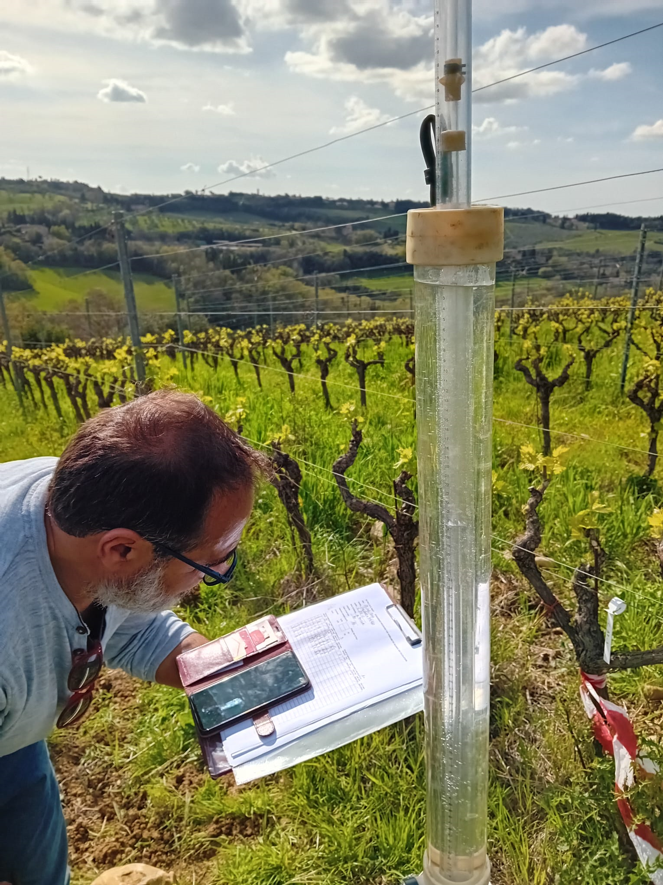
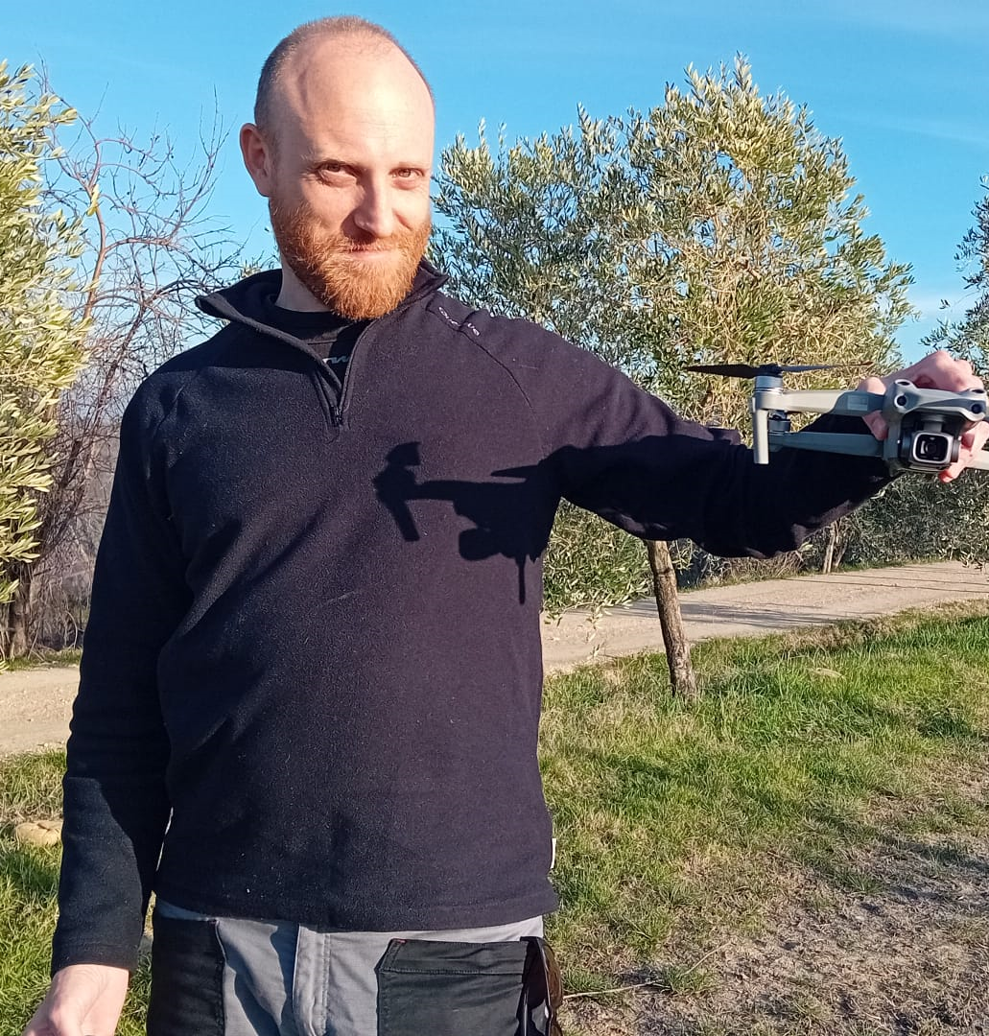

Progetti attivi su Biochar:
PRIN 2022- BioCVite
Bando Cariplo-e-Biochar
PSR Toscana B-Wine
Progetto Yanmar
Progetto Regione Toscana Giovani sì- RECUPERO
PNRR-Agritech- Spoke 8
Collaborazioni
Gruppo di lavoro
IBE- San Michele all’Adige
Martino Negri e il «suo» pirolizzatore
Franco Miglietta
Silvia Baronti
Lorenzo Genesio
Francesco Vaccari
Mario Lanini
Anita Maienza
Francesca Ugolini
Fabrizio Ungaro
Filippo Di Gennaro
Fabio Castaldi

